Slide 1
Más allá del Salón de Clases: Los Nuevos Ambientes de Aprendizaje
Liann C. Muñoz T. (8-869-468)
Postgrado en Docencia Superior
UNIVERSIDAD DEL ISTMO

Slide 2
Introducción
Las tecnologías de la información y de las comunicaciones conocidas como TIC, son la parte visible de un iceberg que constituye conjuntamente con otros factores el contexto social en que nos desenvolvemos todos, y muy en particular las nuevas generaciones.
D. Tapscott (1998) se refiere a una nueva generación y la identifica con la letra "N" de la palabra en inglés: net, en alusión a la influencia de las redes propiciadas por el empleo de la computadora y el internet.

Slide 3
Introducción
Por otra parte distintos autores ( De Ferrari et al. 2003; Osin, L. et al. 1996) hacen mención a los aportes del siglo XX a la educación haciendo referencia a teorías y metodologías (estado del arte) que sin duda, como nunca antes en la historia de la sociedad, ayuda a la comprensión y transformación del proceso de aprendizaje -enseñanza (estado de la practica), y lo que es más importante al correcto empleo de las TIC para formar a los ciudadanos del presente siglo.

Slide 4
Peculiaridades de la Generación Net
Los miembros de esta generación son tecnofílicos. Siente una atracción a veces sin medida por todo lo relacionado con las nuevas tecnologías, por conocer- las, emplearlas y poseerlas.
Abiertos al cambio
Predominantemente activos, visuales, propensos al intercambio y emprendedores mediante el empleo de las TIC
Procesos de atención con márgenes muy amplios.
El nivel de decodificación visual mayor

Slide 5
Implicaciones Educativas
Se requiere del empleo de las TIC en la educación de la generación net.
Se debe hacer un buen uso de ella, que se justifique plenamente la inversión que se realiza.
Más que informar lo que hay es que formar.
Introducir la tecnología por la tecnología en la educación es absurdo, y más temprano que tarde resultará un fracaso.
Las TIC propician nuevas formas de aprender que, por supuesto, no sustituyen a las tradicionales, lo que hacen es ampliar y enriquecer las posibilidades de educación.

Slide 6
Los Nuevos Ambientes de Aprendizaje
Son una forma de organizar el proceso de enseñanza presencial y a distancia que implica el empleo de tecnología.
El problema científico y humano es de cómo las TIC pueden contribuir a la formación humana y profesional de todos y cada uno de los escolares del siglo XXI.
EL maestro debe desarrollar una serie de competencias profesionales pedagógicas para hacer posible que la escuela cumpla las exigencias de una generación con extraordinarias potencialidades.

Slide 7
El Enfoque AEI
El empleo de las TIC constituye un reto a superar más en el plano pedagógico que el tecnológico. Con su introducción en las escuelas se prevé́ que cambie el ambiente escolar, la organización y los horarios, el papel del maestro y el de los propios estudiantes (Cabrían, J.L. 1998; Castell, M. 2001; Salinas, J. 2000).
Los retos que se confrontan en las escuelas con las TIC pueden sintetizarse en tres, el del acceso, el empleo y la integración.
El proceso de aprendizaje - enseñanza tiene componentes, y que cada uno de ellos tiene una función, y en su conjunto constituyen un sistema. Sobrevaluar uno de ellos en detrimento del otro da muestra de falta de visión sistémica.

Slide 8
El Diseño Didáctico
Debe contemplar el empleo de las TIC acorde de las potencialidades de estos recursos para lograr mayor participación, interactividad alumno-contenido de enseñanza e interacción alumno-alum- no y alumno-maestro, relaciones de colaboración y una función del maestro como mediador (Ferreiro, R.2003) .
Correcta selección del medio es esencial.
Los simuladores son una excelente tecnología para visualizar los procesos complejos de la realidad.
La ventaja competitiva de los simuladores es la estructura que brinda para representar o visualizar procesos.

Slide 9
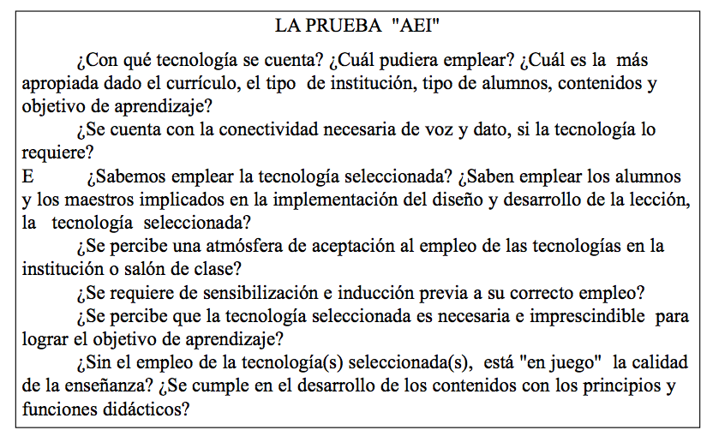
La Prueba AEI
La Prueba consiste en un conjunto de preguntas a contestarse a partir del Enfoque AEI que promueve una reflexión para una mejor practica educativa.

